Slide 1

Engenharia Biomédica
Bruno Nardi Lopes Calças - RA: 11201811369
Lucas Moura de Almeida - RA: 11201811415

Slide 2
Introdução
A Engenharia Biomédica:
Envolve a aplicação de engenharia na área da saúde, isto é, trata-se de um ramo da engenharia que desenvolve e aplica tecnologia para modelar e solucionar problemas na área médica.
Contribui para avanços científicos e tecnológicos na indústria de dispositivos médico hospitalares, sendo esses, equipamentos para diagnóstico e terapia, materiais e artigos implantáveis, órgãos artificiais, órteses e próteses, instrumentação biomédica, bem como no domínio de tecnologias para a área de reabilitação e desenvolvimento de dispositivos auxiliares visando melhoria da qualidade de vida de idosos e portadores de necessidades especiais, contribuindo para sua reintegração na sociedade.

Slide 3
Problema
Tecidos Danificados:
Tecidos podem ser danificados naturalmente com o tempo e com o uso, porém alguns podem sofrer danos mais rapidamente devido a acidentes e doenças que atacam áreas específicas do corpo. Muitas pessoas sofrem dores e limitações graças a danificação de certos tecidos como, por exemplo o epitelial, conjuntivo e muscular, e nos piores casos o indivíduo pode até mesmo acabar morrendo.

Slide 4
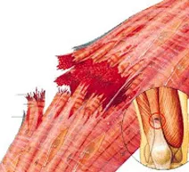
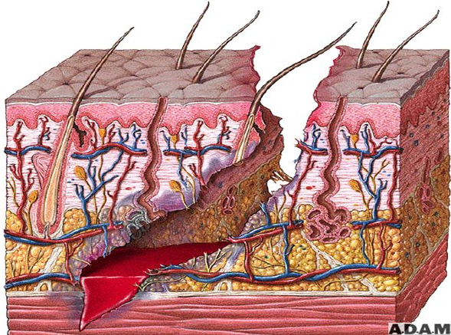
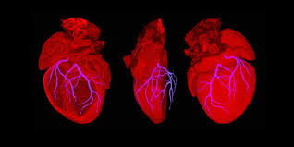

Slide 5
Solução
Engenharia Tecidual:
É um campo interdisciplinar que aplica princípios da engenharia, biologia e ciências clínicas para o desenvolvimento de substitutos biológicos que possam manter, restaurar, ou melhorar a função de órgãos e tecidos.
Os principais objetivos dos tecidos repostos e reconstruídos são aliviar a dor, restaurar mecanicamente a estabilidade e a função. As estratégias atuais usadas para o tratamento de perda de tecidos utilizam enxertos autógenos, alógenos e materiais sintéticos. Embora esses tratamentos tenham sucesso, cada um possui suas limitações.
A engenharia tecidual depende de três fatores importantes, fonte celular, scaffolds, ou seja, o material que irá atuar como um arcabouço (suporte estrutural) para as células, além dos fatores de indução para o crescimento celular. A incorporação da engenharia genética na biologia celular abre caminho para novos hospedeiros para fontes celulares para serem investigados.

Slide 6
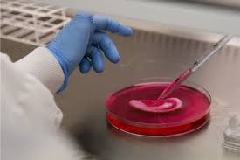
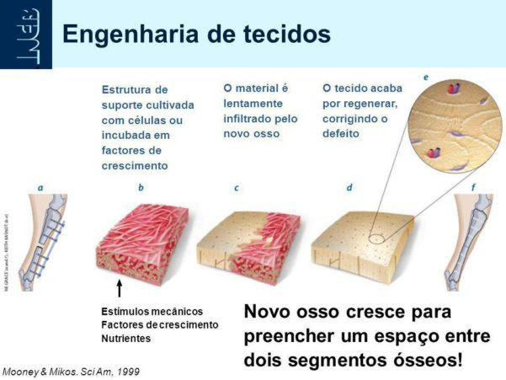
Solução

Slide 7
Disciplinas Utilizadas
Principais Disciplinas na solução do problema:
Ciência dos Materiais Biocompatíveis (Obrigatória)
Caracterização de Biomateriais (Limitada)
Processamento e Análise de Falhas em Biomateriais (Limitada)
Introdução à Biotecnologia (Limitada)
Caracterização Biológica de Dispositivos Médicos (Limitada)
Engenharia de Tecidos (Limitada)

Slide 8
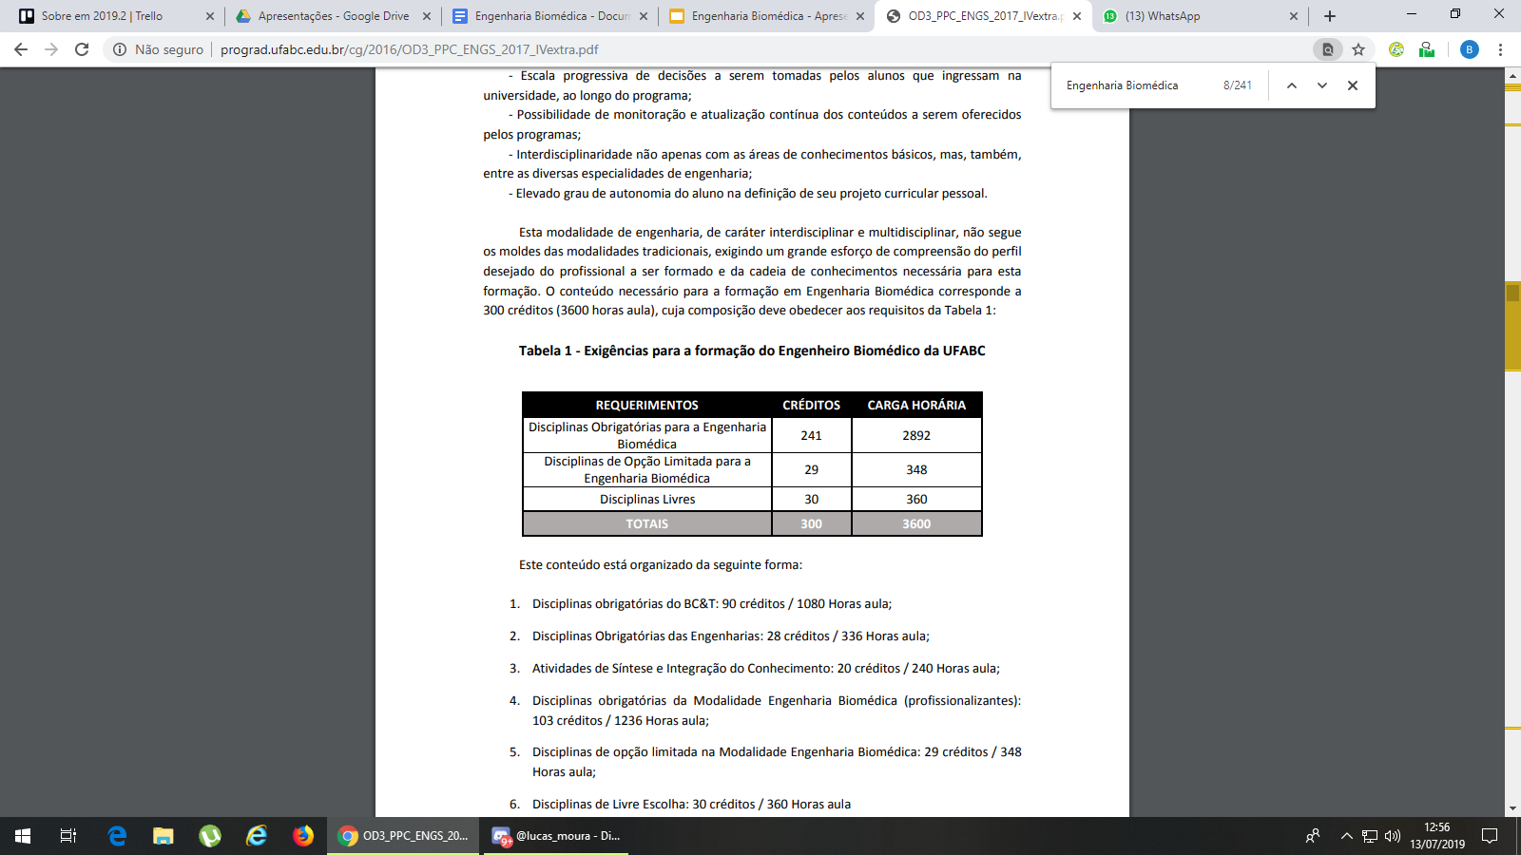
Curso na UFABC
Informações Gerais:
125 vagas são ofertadas anualmente no matutino e no noturno;
O curso possui um estágio obrigatório de 168 horas;
O curso é atualmente ofertado no campus de São Bernardo do Campo;
O curso possui uma carga horária total de 3600 horas.

Slide 9
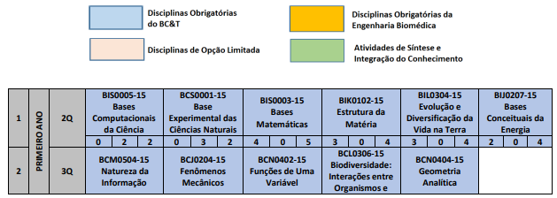
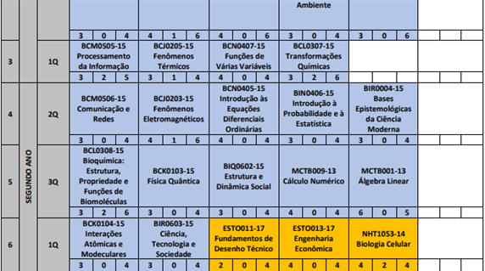

Slide 10
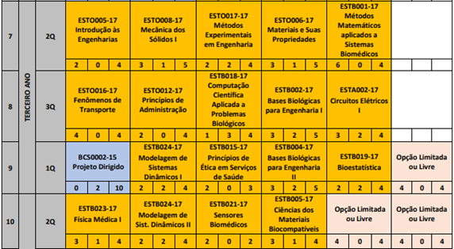
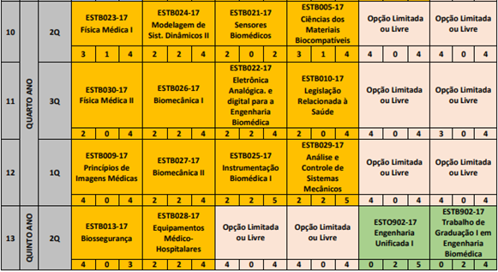

Slide 11
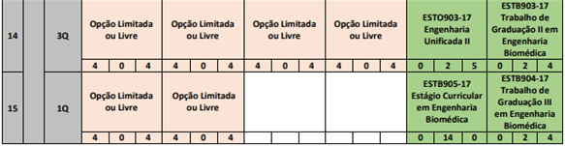

Slide 12
Áreas de atuação
O(a) engenheiro(a) biomédico(a) assim como a maioria do profissionais pode trabalhar tanto em empresas públicas quanto em empresas privadas, atuando nas seguintes áreas dos dispositivos biomédicos:
Projeto
Produção
Gestão
Controle de qualidade
Além disso há a área de pesquisa e desenvolvimento de de processos e dispositivos biomédicos utilizados para:
Prevenção e Diagnósticos de doenças
Terapia
Monitoração de sinais vitais
Reabilitação
Tecnologia Assistiva
Pesquisa Acadêmica
Docência em universidades

Slide 13








Slide 14
Referências Bibliográficas
[1] FUNDAÇÃO UNIVERSIDADE FEDERAL DO ABC. Projeto Pedagógico. Santo André, 2018. Disponível em: <http://www.ufabc.edu.br/images/consepe/resolucoes/2017_-_10_-_projeto_pedagogico_engenharias_-_versao_2018.pdf> Acesso em 30/06/19
[2] https://www.pucpr.br/cursos-graduacao/engenharia-biomedica/
[3] https://www.guiadacarreira.com.br/carreira/engenharia-biomedica/
[4] http://ebm.ufabc.edu.br/
[5] http://pepsic.bvsalud.org/scielo.php?script=sci_arttext&pid=S1806-58212009000300018

Slide 15
Obrigado
bruno.calcas@aluno.ufabc.edu.br
moura.almeida@aluno.ufabc.edu.br

